Slide 1


SẢN XUẤT KEO DÁN
BÀI GIẢNG HUẤN LUYỆN AN TOÀN LAO ĐỘNG
BẢN QUYỀN THUỘC AN TOÀN NAM VIỆT

Slide 2
Một số vụ tai nạn trong nhà máy sản xuất keo dán
Trong ngành công nghiệp sản xuất keo dán, các vụ tai nạn lao động đã thu hút sự chú ý đặc biệt do ảnh hưởng nghiêm trọng đến sức khỏe và an toàn của người lao động:
  Rủi Ro Liên Quan Đến Hóa Chất
  Thiết Bị Máy Móc Gây Nguy Hiểm
  Thiếu Huấn Luyện An Toàn
  Vấn Đề Về An Toàn Công Nghệ
  Khả Năng Xảy Ra Cháy Nổ

Slide 3
Tóm tắt bài học
1. An toàn vệ sinh lao động đối với nhân viên vận hành máy trộn hỗn hợp hóa chất để chuẩn bị sản xuất keo dán
2. An toàn vệ sinh lao động đối với nhân viên vận hành lò gia nhiệt cho hỗn hợp nguyên liệu để chuẩn bị sản xuất keo dán
3. An toàn vệ sinh lao động đối với nhân viên vận hành máy chiết rót hỗn hợp keo dán vào chai lọ

Slide 4
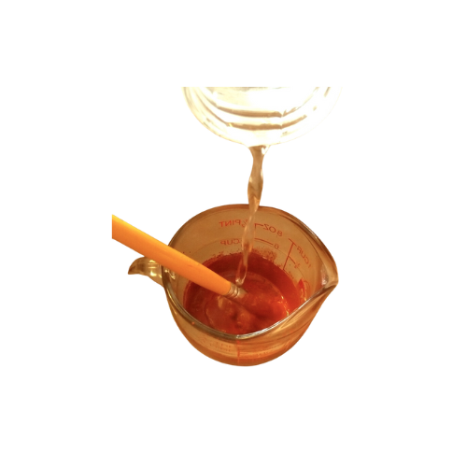
Vận hành máy trộn hỗn hợp hóa chất
1. Đặc điểm công việc vận hành máy trộn hỗn hợp hóa chất để chuẩn bị sản xuất keo dán
Vận hành máy trộn hỗn hợp hóa chất là một phần quan trọng trong quy trình sản xuất keo dán (glue), đòi hỏi sự chuyên nghiệp và cẩn thận.
Công việc này bao gồm nhiều đặc điểm quan trọng nhằm đảm bảo chất lượng và hiệu suất của sản phẩm cuối cùng.

Slide 5
Vận hành máy trộn hỗn hợp hóa chất
2. Các dạng tai nạn trong quá trình vận hành máy trộn hỗn hợp hóa chất để chuẩn bị sản xuất keo dán
Trong quá trình vận hành máy trộn hỗn hợp hóa chất để sản xuất keo dán, có những rủi ro về tai nạn mà người làm việc cần phải đề phòng.
Một trong những dạng tai nạn thường gặp là liên quan đến nguy cơ hóa chất. Sự tiếp xúc với các hóa chất có thể gây kích ứng da hoặc mắt, vì vậy, việc sử dụng bảo hộ cá nhân là rất quan trọng để bảo vệ sức khỏe của người làm việc.

Slide 6
Vận hành máy trộn hỗn hợp hóa chất
3. Nguyên nhân gây ra tai nạn khi vận hành máy trộn hỗn hợp hóa chất để chuẩn bị sản xuất keo dán
Tai nạn khi vận hành máy trộn hỗn hợp hóa chất trong quá trình sản xuất keo dán (glue) có thể xuất phát từ nhiều nguyên nhân khác nhau.
Một trong những yếu tố quan trọng là thiếu hiểu biết về quy trình làm việc và an toàn. Người làm việc cần phải hiểu rõ về các đặc tính của hóa chất, cũng như quy trình và thiết bị để tránh những quyết định không an toàn.

Slide 7
Vận hành máy trộn hỗn hợp hóa chất
4. Biện pháp phòng tránh tai nạn khi vận hành máy trộn hỗn hợp hóa chất để chuẩn bị sản xuất keo dán
Để giảm thiểu rủi ro tai nạn khi vận hành máy trộn hỗn hợp hóa chất trong quá trình sản xuất keo dán, có một số biện pháp phòng tránh quan trọng cần được thực hiện.
Trước hết, việc cung cấp đào tạo an toàn đầy đủ cho nhân viên là quan trọng. Họ cần hiểu rõ về tính chất của hóa chất, quy trình làm việc, và cách sử dụng bảo hộ cá nhân.

Slide 8
Vận hành máy trộn hỗn hợp hóa chất
5. Quy định an toàn lao động khi vận hành máy trộn hỗn hợp hóa chất để chuẩn bị sản xuất keo dán
Quy định an toàn lao động khi vận hành máy trộn hỗn hợp hóa chất để chuẩn bị sản xuất keo dán (glue) đóng vai trò quan trọng trong bảo vệ nhân viên và đảm bảo môi trường làm việc an toàn.
Huấn luyện an toàn lao động chính là nền tảng để thực hiện quy định này.

Slide 9
Vận hành máy trộn hỗn hợp hóa chất
6. Xử lý tình huống tai nạn khẩn cấp khi vận hành máy trộn hỗn hợp hóa chất để chuẩn bị sản xuất keo dán
Đầu tiên, bảo vệ cá nhân là ưu tiên hàng đầu. Sử dụng bảo hộ cá nhân đúng cách để giảm thiểu tổn thương và nguy cơ tiếp xúc với chất độc hại. Đồng thời, gọi ngay số cấp cứu và thông báo vụ tai nạn để có sự hỗ trợ chuyên nghiệp.
Quá trình kiểm soát tình hình cũng rất quan trọng. Tắt máy trộn và dừng quá trình sản xuất ngay lập tức để ngăn chặn nguy cơ lan truyền.

Slide 10
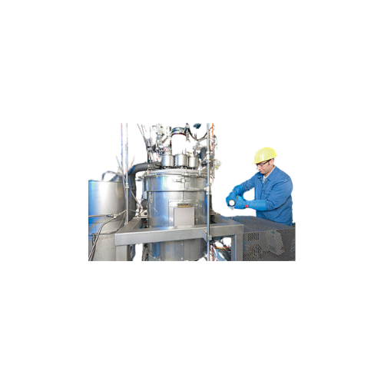
Vận hành lò gia nhiệt cho hỗn hợp nguyên liệu
1. Đặc điểm công việc vận hành lò gia nhiệt cho hỗn hợp nguyên liệu để chuẩn bị sản xuất keo dán:
Trong quá trình vận hành lò gia nhiệt để chuẩn bị sản xuất keo dán, có một số đặc điểm công việc quan trọng cần chú ý. Đầu tiên, quy trình này đòi hỏi sự hiểu biết sâu rộng về nguyên liệu, vì lò phải được điều chỉnh để xử lý đồng đều hỗn hợp nguyên liệu chứa các thành phần cụ thể của keo.
Một yếu tố quan trọng khác là kiểm soát nhiệt độ chính xác trong lò. Sự ổn định về nhiệt độ đảm bảo quá trình nung chảy và trải qua các phản ứng hóa học cần thiết để tạo ra keo dán có chất lượng cao.

Slide 11
Vận hành lò gia nhiệt cho hỗn hợp nguyên liệu
2. Các dạng tai nạn trong quá trình vận hành lò gia nhiệt cho hỗn hợp nguyên liệu để chuẩn bị sản xuất keo dán:
Trong quá trình vận hành lò gia nhiệt để chuẩn bị sản xuất keo dán, có nguy cơ xảy ra các dạng tai nạn mà cần phải đề phòng.
Một trong những rủi ro phổ biến là nổ, do sự tích tụ của các khí dễ cháy trong không khí, yêu cầu quản lý chặt chẽ để tránh hiện tượng này. Ngoài ra, rủi ro về môi trường cũng cần được xem xét, đặc biệt là liên quan đến việc xử lý và loại bỏ chất thải có thể gây hại cho môi trường xung quanh.

Slide 12
Vận hành lò gia nhiệt cho hỗn hợp nguyên liệu
3. Nguyên nhân gây ra tai nạn khi vận hành lò gia nhiệt cho hỗn hợp nguyên liệu để chuẩn bị sản xuất keo dán
Các tai nạn trong quá trình vận hành lò gia nhiệt cho hỗn hợp nguyên liệu sản xuất keo dán có thể xuất phát từ nhiều nguyên nhân khác nhau.
Một trong những yếu tố chủ yếu là sự cố trong quản lý nhiệt độ. Nếu hệ thống kiểm soát nhiệt độ không hoạt động đúng cách hoặc bị mất điều khiển, có thể xảy ra tình trạng quá nhiệt độ, gây chảy quá mức của hỗn hợp và nguy cơ nổ.

Slide 13
Vận hành lò gia nhiệt cho hỗn hợp nguyên liệu
4. Biện pháp phòng tránh tai nạn khi vận hành lò gia nhiệt cho hỗn hợp nguyên liệu để chuẩn bị sản xuất keo dán:
Để ngăn chặn tai nạn khi vận hành lò gia nhiệt cho hỗn hợp nguyên liệu sản xuất keo dán, quan trắc môi trường lao động đóng vai trò quan trọng.
Đầu tiên, cần thiết lập hệ thống theo dõi liên tục về nhiệt độ, áp suất và các yếu tố môi trường khác trong lò. Việc này giúp nhận biết ngay lập tức bất kỳ biến động không bình thường nào, từ đó giảm thiểu nguy cơ tai nạn.

Slide 14
Vận hành lò gia nhiệt cho hỗn hợp nguyên liệu
5. Quy định an toàn lao động khi vận hành lò gia nhiệt cho hỗn hợp nguyên liệu để chuẩn bị sản xuất keo dán:
Quy định an toàn lao động khi vận hành lò gia nhiệt cho hỗn hợp nguyên liệu sản xuất keo dán đóng vai trò quan trọng trong bảo vệ nhân viên và môi trường làm việc.
Đầu tiên, nhân viên cần được đào tạo đầy đủ về quy trình an toàn, bao gồm việc sử dụng thiết bị bảo vệ cá nhân và hiểu rõ về nguy cơ tiềm ẩn.

Slide 15
Vận hành lò gia nhiệt cho hỗn hợp nguyên liệu
6. Xử lý tình huống tai nạn khẩn cấp khi vận hành lò gia nhiệt cho hỗn hợp nguyên liệu để chuẩn bị sản xuất keo dán:
Xử lý tình huống tai nạn khẩn cấp khi vận hành lò gia nhiệt cho hỗn hợp nguyên liệu sản xuất keo dán đòi hỏi kỹ năng và phản ứng nhanh chóng của nhân viên.
Trong trường hợp nổ, nhân viên cần ngay lập tức kích hoạt hệ thống cảnh báo và thoát hiểm. Đào tạo nhân viên về việc sử dụng thiết bị an toàn, như khẩu trang và áo chống nhiệt, là quan trọng để bảo vệ bản thân và đồng đội.

Slide 16
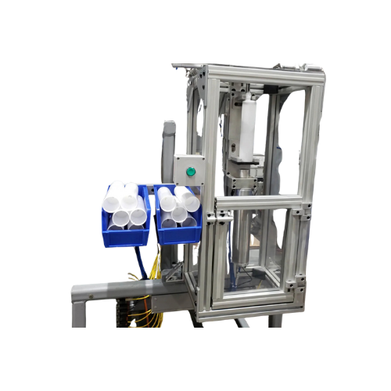
Vận hành máy chiết rót hỗn hợp keo dán vào chai lọ
1. Đặc điểm công việc vận hành máy chiết rót hỗn hợp keo dán vào chai lọ
Trong quá trình vận hành máy chiết rót hỗn hợp keo dán vào chai lọ, có một số đặc điểm quan trọng mà người vận hành cần lưu ý để đảm bảo hiệu suất và chất lượng sản phẩm. Quy trình này đòi hỏi sự chính xác và tập trung cao từ người làm việc.
Một trong những yếu tố quan trọng là đảm bảo lượng keo được chiết rót vào chai lọ đúng theo quy định. Việc này đòi hỏi sự kiểm soát chặt chẽ của máy và quá trình giám sát liên tục từ người vận hành.

Slide 17
Vận hành máy chiết rót hỗn hợp keo dán vào chai lọ
2. Các dạng tai nạn trong quá trình vận hành máy chiết rót hỗn hợp keo dán vào chai lọ
Trong quá trình vận hành máy chiết rót hỗn hợp keo dán vào chai lọ, có nguy cơ xảy ra một số tai nạn mà người quản lý và người vận hành cần phải hết sức cảnh báo. Một trong những rủi ro chính là rò rỉ keo, có thể gây nguy hiểm do sự cháy nổ và đồng thời ảnh hưởng đến môi trường làm việc.
Tai nạn khác có thể xuất phát từ sự cố kỹ thuật, chẳng hạn như sự cố trong hệ thống cung cấp keo, thiết bị đo lường không chính xác, hoặc lỗi cảm biến.

Slide 18
Vận hành máy chiết rót hỗn hợp keo dán vào chai lọ
3. Nguyên nhân gây ra tai nạn khi vận hành máy chiết rót hỗn hợp keo dán vào chai lọ
Có nhiều nguyên nhân gây ra tai nạn trong quá trình vận hành máy chiết rót hỗn hợp keo dán vào chai lọ.
Một trong những yếu tố chính là lỗi kỹ thuật, bao gồm sự cố trong hệ thống cấp keo, sự đột ngột trong áp suất hoặc nhiệt độ, và thiết bị đo lường không chính xác. Những vấn đề này có thể dẫn đến chiết rót quá mức hoặc không đồng đều, tăng rủi ro tai nạn.

Slide 19
Vận hành máy chiết rót hỗn hợp keo dán vào chai lọ
4. Biện pháp phòng tránh tai nạn khi vận hành máy chiết rót hỗn hợp keo dán vào chai lọ
Để đảm bảo an toàn trong quá trình vận hành máy chiết rót hỗn hợp keo dán vào chai lọ, có một số biện pháp phòng tránh cần được thực hiện.
Đầu tiên, đào tạo an toàn là quan trọng để cung cấp kiến thức và kỹ năng cho người vận hành về cách nhận diện và ứng phó với nguy cơ tai nạn.

Slide 20
Vận hành máy chiết rót hỗn hợp keo dán vào chai lọ
5. Quy định an toàn lao động khi vận hành máy chiết rót hỗn hợp keo dán vào chai lọ
Quy định an toàn lao động khi vận hành máy chiết rót hỗn hợp keo dán vào chai lọ đóng vai trò quan trọng trong việc bảo vệ sức khỏe và đảm bảo an toàn cho người làm việc.
Người vận hành cần tuân thủ các quy tắc an toàn như đeo đầy đủ trang thiết bị bảo hộ cá nhân, bao gồm kính bảo hộ, găng tay chống hóa chất và áo khoác chống hóa chất.

Slide 21
Vận hành máy chiết rót hỗn hợp keo dán vào chai lọ
6. Xử lý tình huống tai nạn khẩn cấp khi vận hành máy chiết rót hỗn hợp keo dán vào chai lọ
Xử lý tình huống tai nạn khẩn cấp khi vận hành máy chiết rót hỗn hợp keo dán vào chai lọ đòi hỏi sự nhanh nhẹn và kiến thức vững về an toàn.
Trong trường hợp rò rỉ keo hoặc sự cố kỹ thuật, người vận hành cần ngừng máy ngay lập tức để ngăn chặn tình trạng trở nên tồi tệ hơn.

Slide 22
Cảm ơn các bạn đã theo dõi
Mọi thắc mắc về bài giảng xin liên hệ với chúng tôi theo thông tin bên dưới:
CÔNG TY TNHH HUẤN LUYỆN AN TOÀN VÀ QUAN TRẮC MÔI TRƯỜNG NAM VIỆT (AN TOÀN NAM VIỆT)
Địa chỉ: Lầu 2, số 655 Đường Điện Biên Phủ, Phường 25, Quận Bình Thạnh, Thành phố Hồ Chí Minh, Việt Nam
Hotline 0908.111.791
Website https://antoannamviet.com/
Email: Lienhe@antoannamviet.com

